Slide 1

Equipo 7
Proyecto
Tema: Reservación de Hotel

Slide 2
Antecedentes
Una cadena hotelera consta de varias compañías de hoteles y cada compañía de hoteles tiene varias sucursales. Los hoteles que forman esta cadena se clasifican como all inclusive, business class o five stars. Los hoteles all inclusive tienen 3 tipos de habitaciones: suites, doble y sencilla. Los hoteles business class tienen un solo tipo de habitación. Los hoteles five stars tienen dos tipos de habitaciones: familiar y estándar.
Un cliente puede hacer una reservación para cualquier sucursal de cualquier hotel, pero tiene que registrarse proporcionando su nombre, un número telefónico y una dirección de correo electrónico.
Las reservaciones son hechas por un asesor, quien solicitará al cliente las fechas de hospedaje, el tipo y cantidad de habitaciones, y el número y edades de los huéspedes. Para que la reservación esté garantizada, el cliente deberá proporcionar los datos de una tarjeta de crédito.

Slide 3
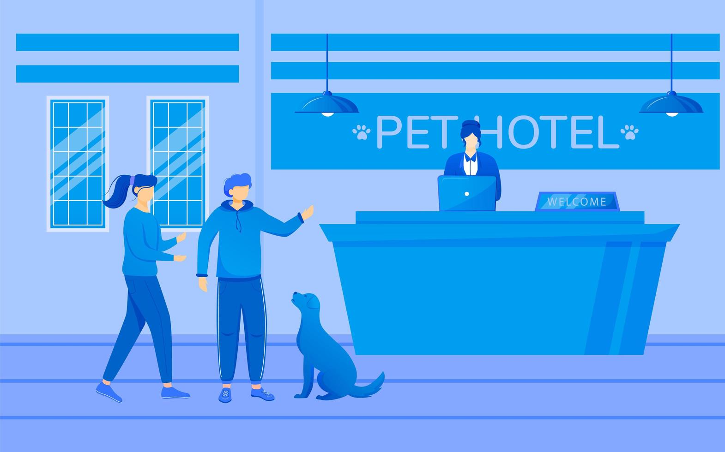
Análisis del problema
Para dar solución al 'problema', debemos tener en cuenta a dónde queremos llegar y cómo lo vamos a lograr. Para ello, debemos considerar el uso de clases.

Slide 4
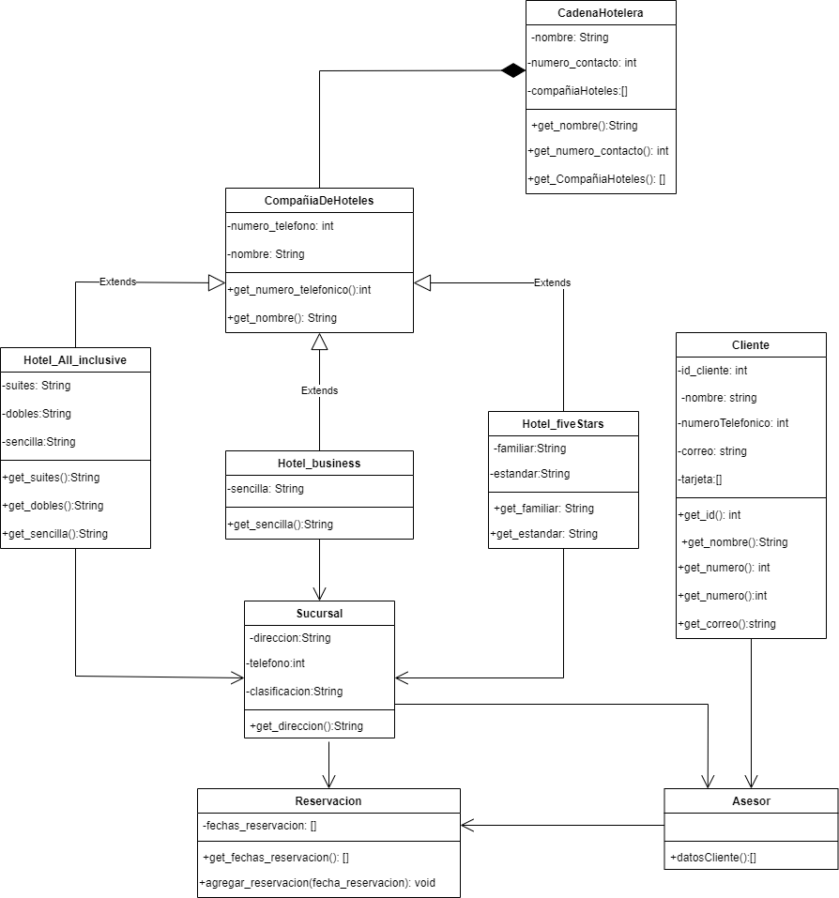
Diagrama UML
El siguiente diagrama
pretende dar solución al problema

Slide 5

¿Qué clases se ocupan y por qué?

Slide 6

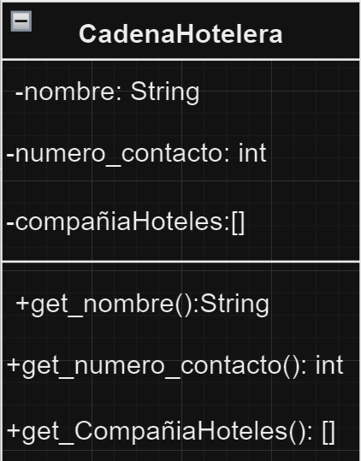
Clase CadenaHotelera
Representa una cadena hotelera y almacena información sobre su nombre y datos de contacto.

Slide 7
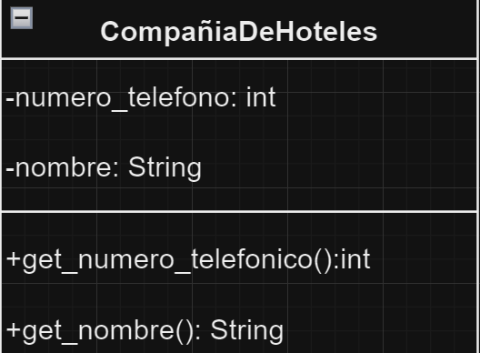
Clase CompañiaHotel
Representa una empresa hotelera y contiene información sobre su número de teléfono, nombre y tipos de habitaciones que ofrece.

Slide 8
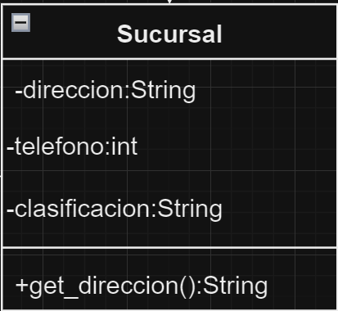
Clase Sucursal
Representa una sucursal de una empresa hotelera, incluida su dirección, número de teléfono y la empresa hotelera asociada.

Slide 9
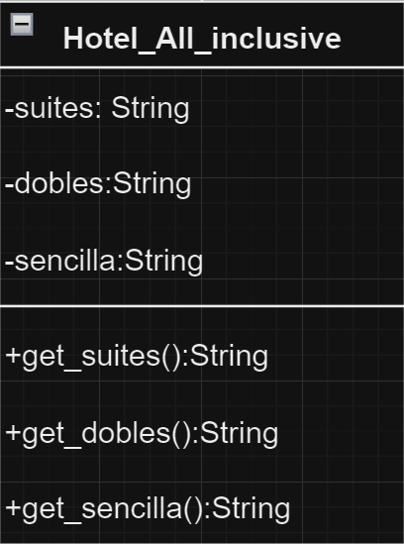
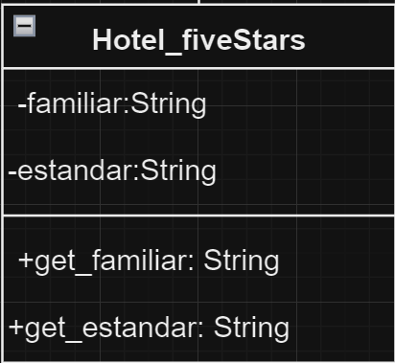
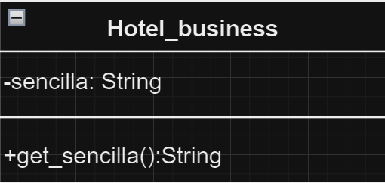
Clase Hotel_All_inclusive/ Hotel Business y Hotel_fiveStars
Subclases que CompaniaHotelrepresentan diferentes tipos de empresas hoteleras, cada una con sus tipos específicos de habitaciones.

Slide 10
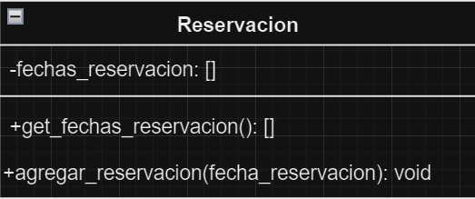
Clase Reservacion
Representa una reserva y almacena información sobre las fechas de reserva.

Slide 11
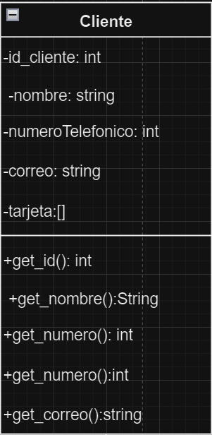
Clase Cliente
representa a un cliente y almacena detalles como identificación, nombre, número de teléfono, correo electrónico e información de tarjeta de crédito.

Slide 12
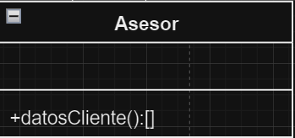
Clase Asesor
Gestiona las interacciones con los clientes, permitiendo el registro de usuarios, reservas, consulta de disponibilidad y adición de sucursales.

Slide 13
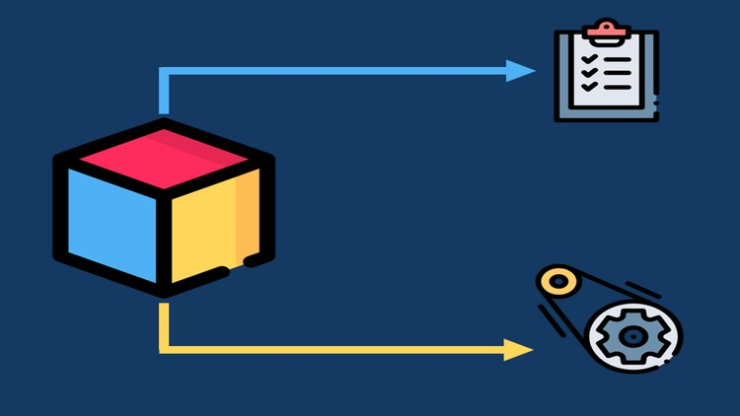
Relación
De
Clases

Slide 14

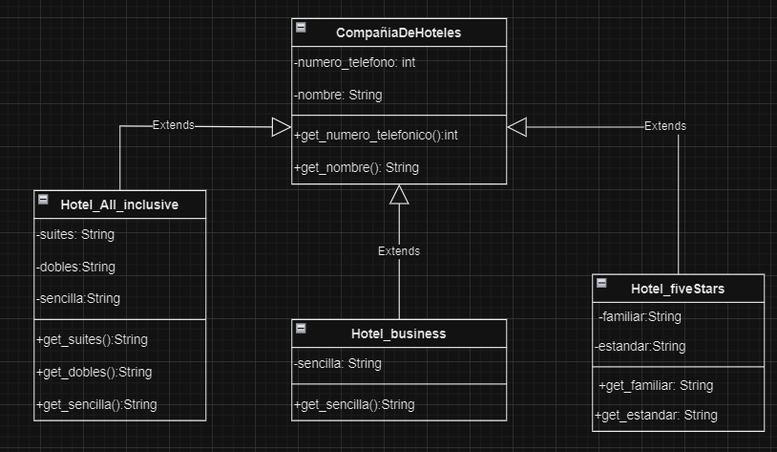
Herencia

Slide 15
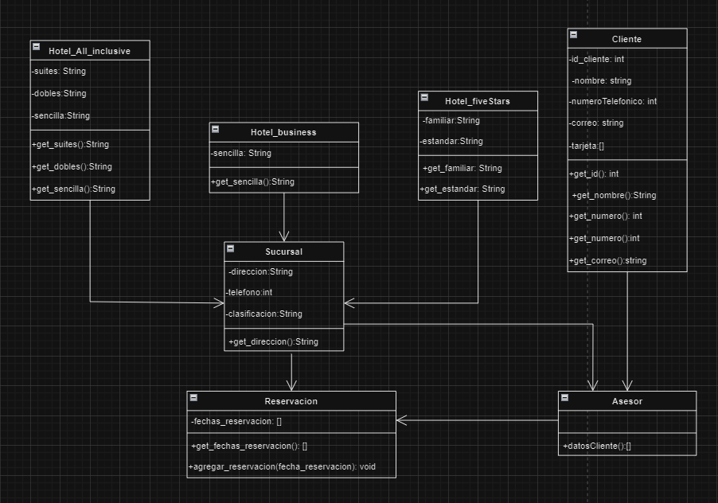
Asociación

Slide 16
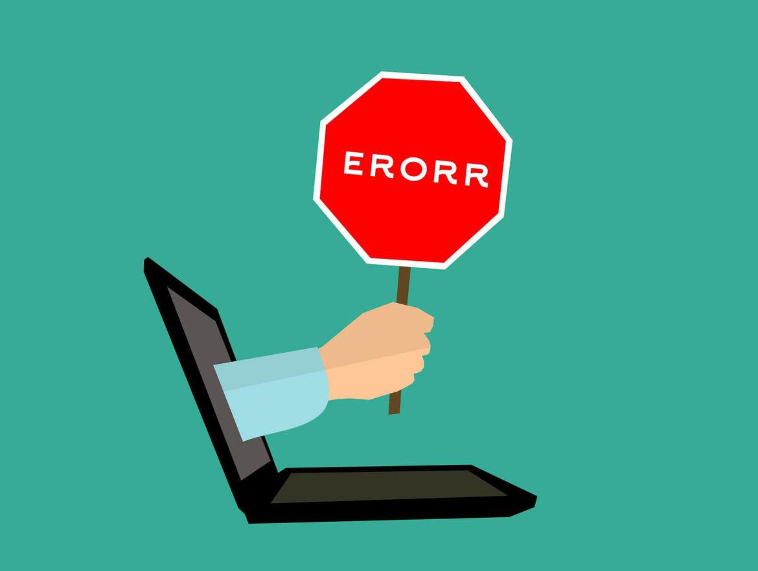
Manejo
De
ERRORES

Slide 17
En POO, el manejo de errores se realiza mediante excepciones. Las clases pueden lanzar excepciones para indicar errores y los métodos pueden capturar y manejar estas excepciones para evitar interrupciones en el programa. Esto promueve un flujo de control claro y facilita la detección y corrección de errores.

Slide 18
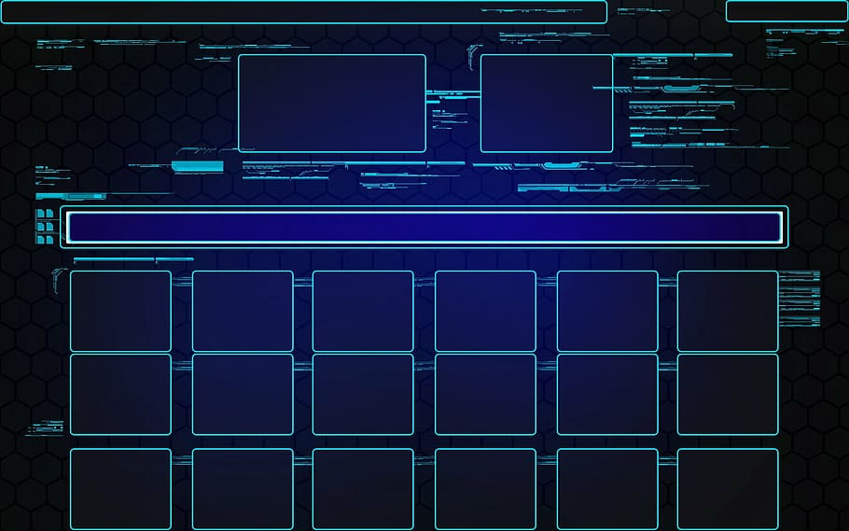
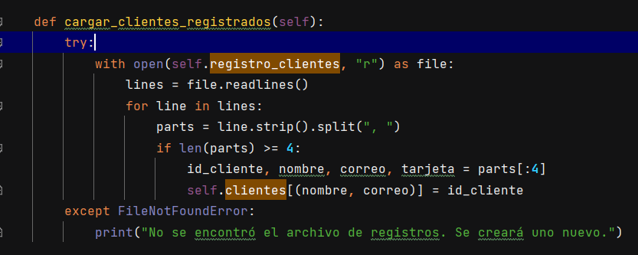
Ejemplo del manejo Errores
En el código anterior, la función cargar_clientes_registrados maneja el caso en el que el archivo de registros no se encuentra, evitando un error FileNotFoundError.

Slide 19

Conclusiones
Generales:
POO
La Programación Orientada a Objetos (POO) es un paradigma de programación que se basa en el concepto de "objetos", que pueden contener datos en forma de campos (también conocidos como atributos) y código, en forma de procedimientos (también conocidos como métodos).
Diagramas UML
Los diagramas UML (Unified Modeling Language) son una herramienta visual esencial en la Programación Orientada a Objetos. Ayudan a visualizar la estructura y el comportamiento de un sistema a través de una representación gráfica.

Slide 20

Ejemplo de Ejecución a continuación…

